Slide 1

Speeddate met de toekomst
Van jong, voor jong en oud
Jong LVLB

Slide 2
Speeddate met…?
Diemer Post
Jazzy Beck
Lyan Westerik
Merel Leedeman
Nyncke van der Feen

Slide 3
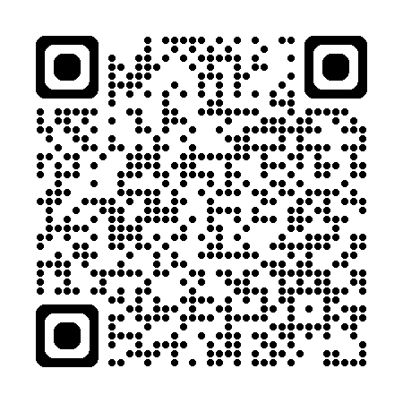
Jong LVLB
…
Samen maken we de toekomst: van jong, voor jong en oud!

Slide 4


Slide 5
“Maatwerk is iets van oudere generaties, jongeren zien meer in slimme standaardoplossingen.”

Slide 6
Hoeveel ruimte krijg jij binnen jouw organisatie om te experimenteren met AI of nieuwe tools?

Slide 7
“De nieuwe generatie wil minder werken.”

Slide 8
Hoeveel vertrouwen heb jij in de software die je dagelijks gebruikt? Is het een hulpmiddel of hindernis?

Slide 9
Waar zie jij de grootste kans voor AI in jouw werk: in analyses, klantcontact of besluitvorming?

Slide 10
“Jongeren verlaten belastingorganisaties niet door het werk, maar door de cultuur.”

Slide 11
Wat maakt een belastingorganisatie aantrekkelijk voor jonge professionals: vrijheid, ontwikkeling of impact?

Slide 12

Van jong, voor jong en oud!

